Slide 1
BACH
Vještačka inteligencija 24/25
Image classification
Elma Hodžić
Adna Hajdarević
Nedim Kalajdžija

Slide 2
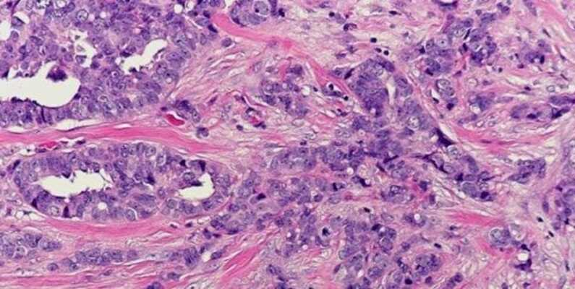
BACH - Dataset
Veliki anotirani skup podataka:
Mikroskopske slike (klasifikacija)
Slike cijelih presjeka tkiva (segmentacija)
Objavljen javnosti u sklopu BACH izazova

Slide 3
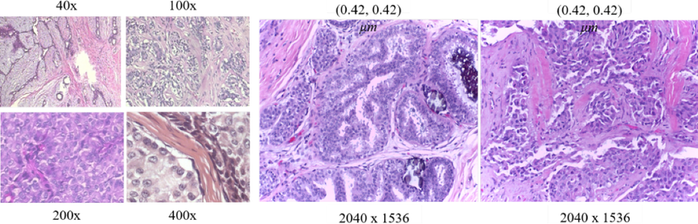
BACH - Izazov
Učesnici:
677 registracija
64 validne prijave
Rezultati:
Postignut napredak u tačnosti klasifikacije do 87%
Povećano zanimanje za primjenu vještačke inteligencije u medicini

Slide 4
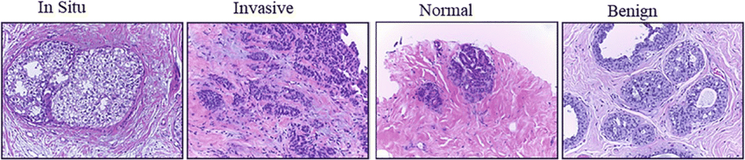
BACH - Dataset - tipovi podataka
Benign
InSitu
Invasive
Normal

Slide 5
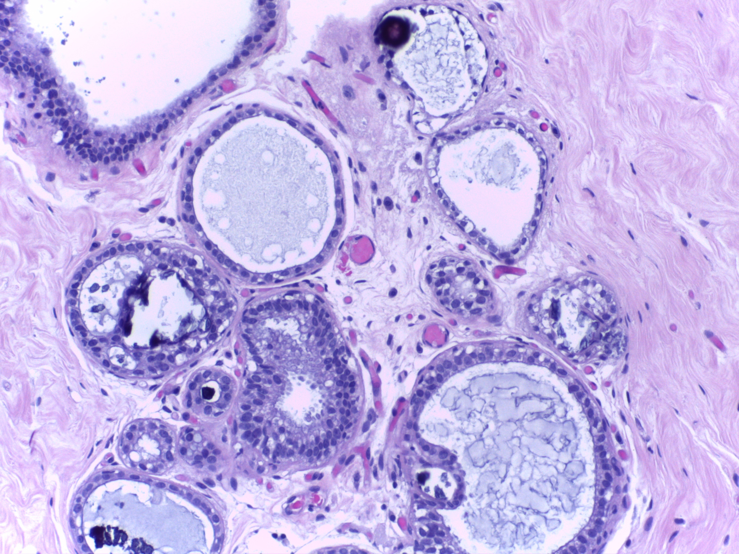
Benign

Slide 6
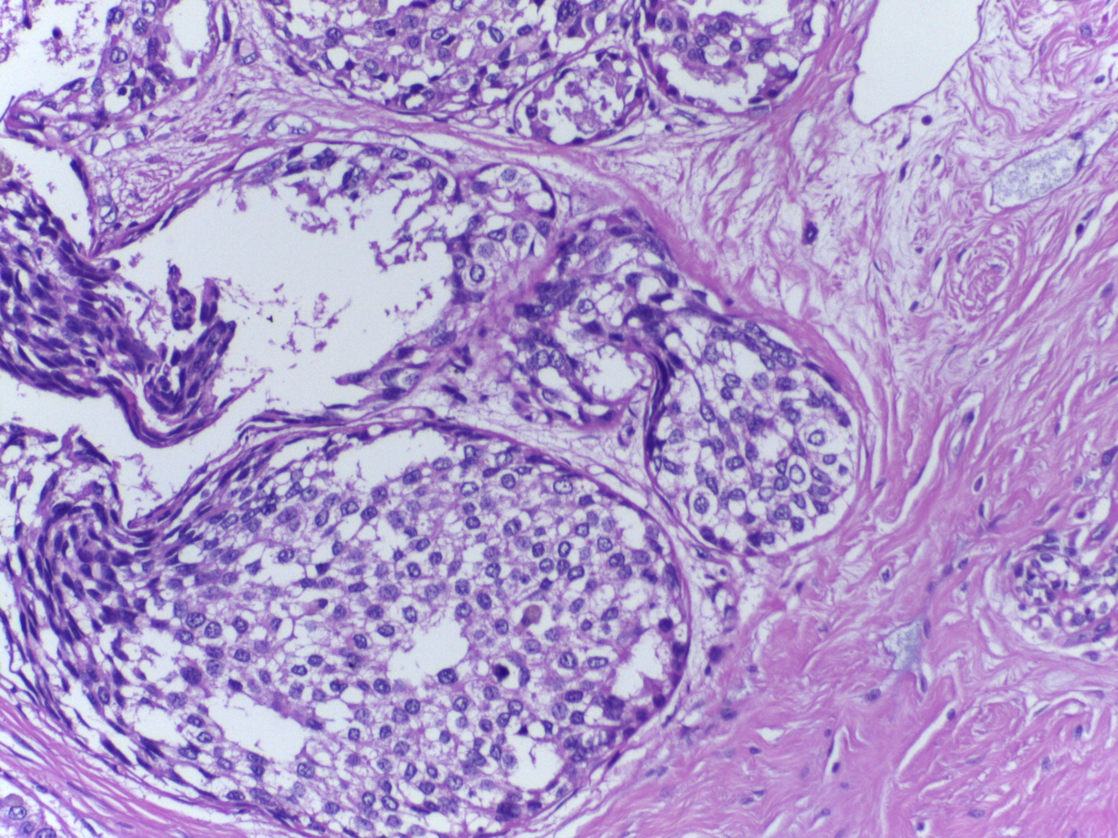
InSitu

Slide 7
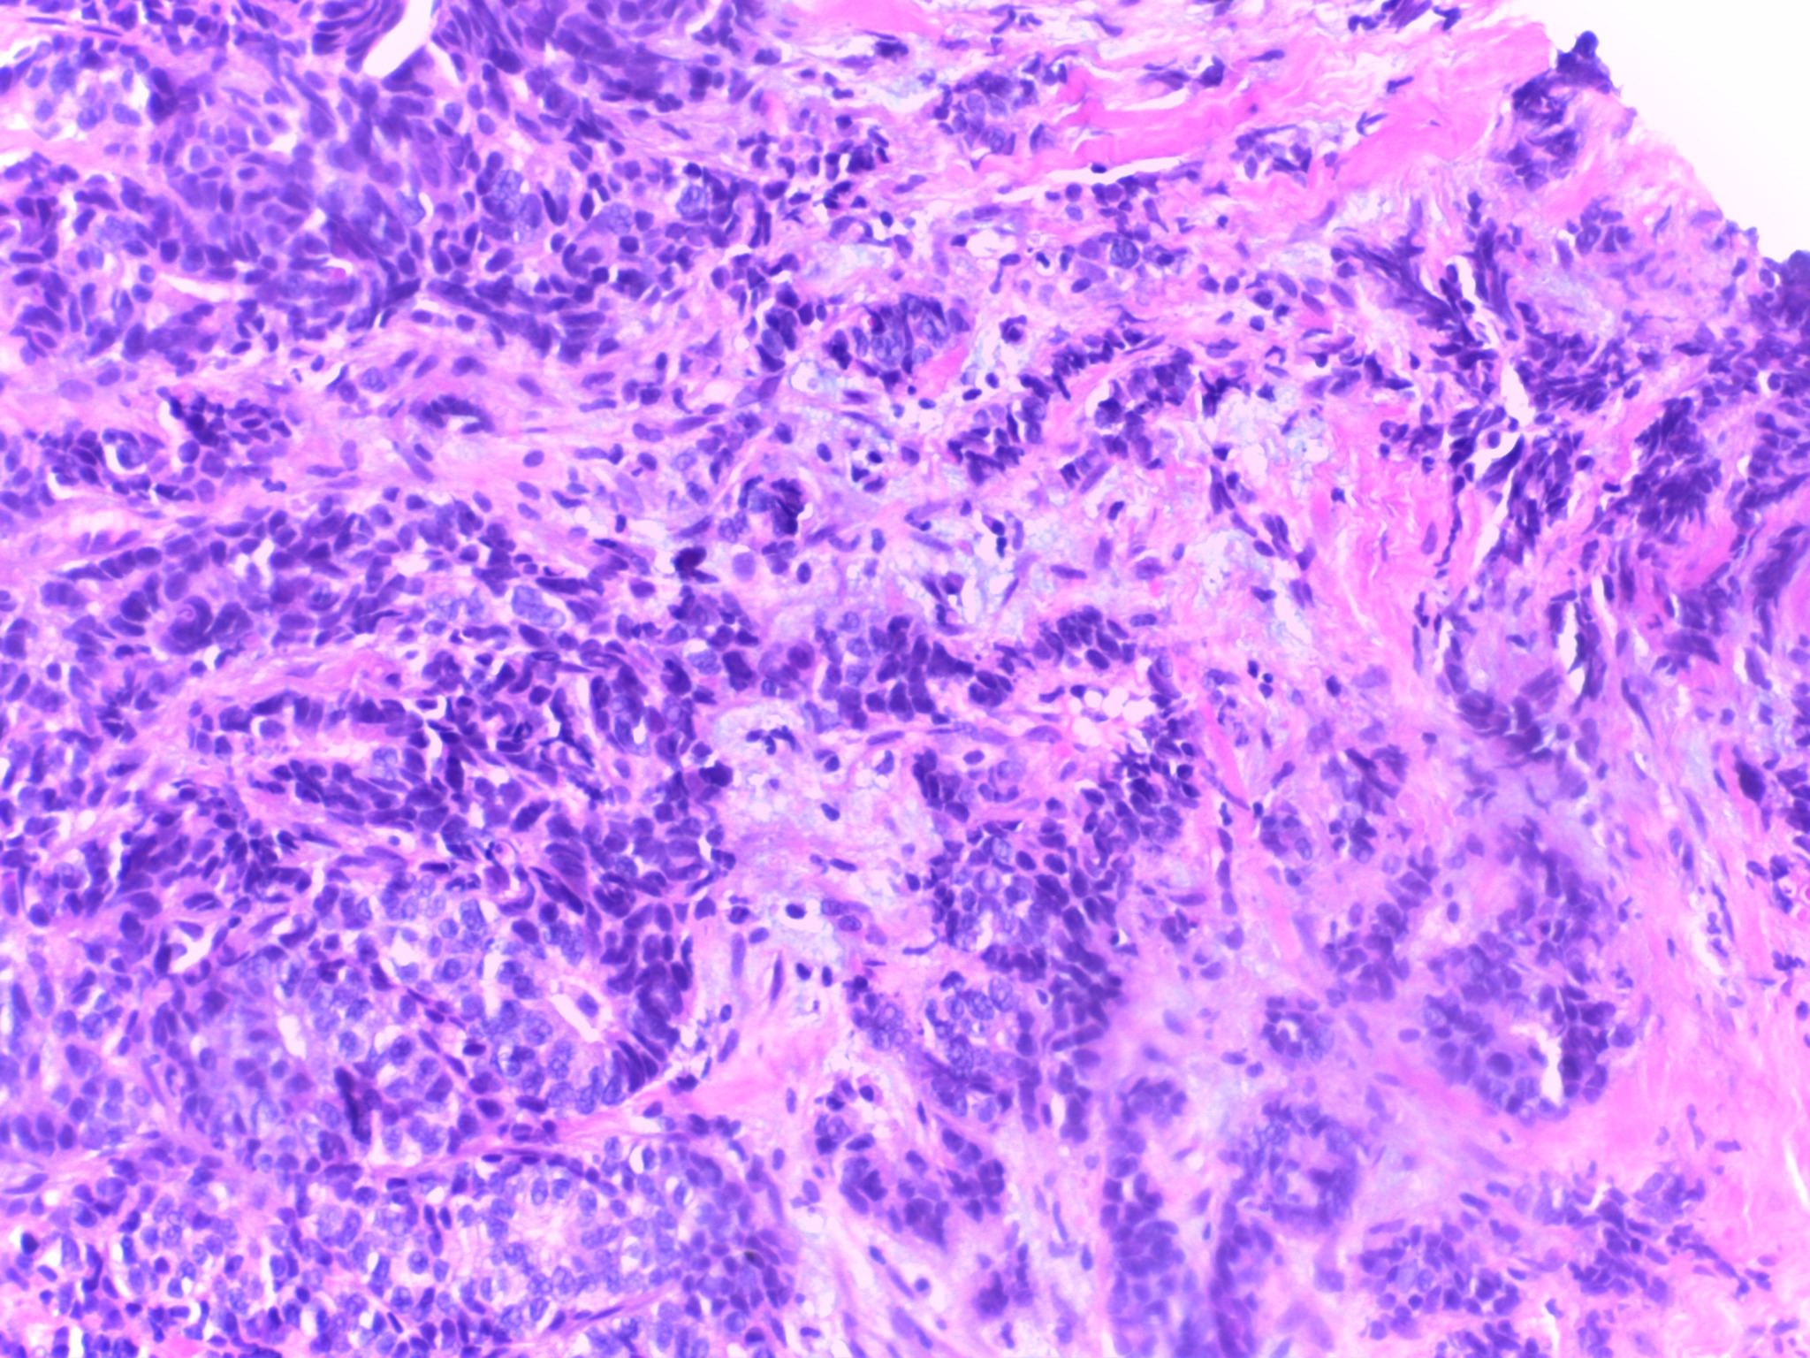
Invasive

Slide 8
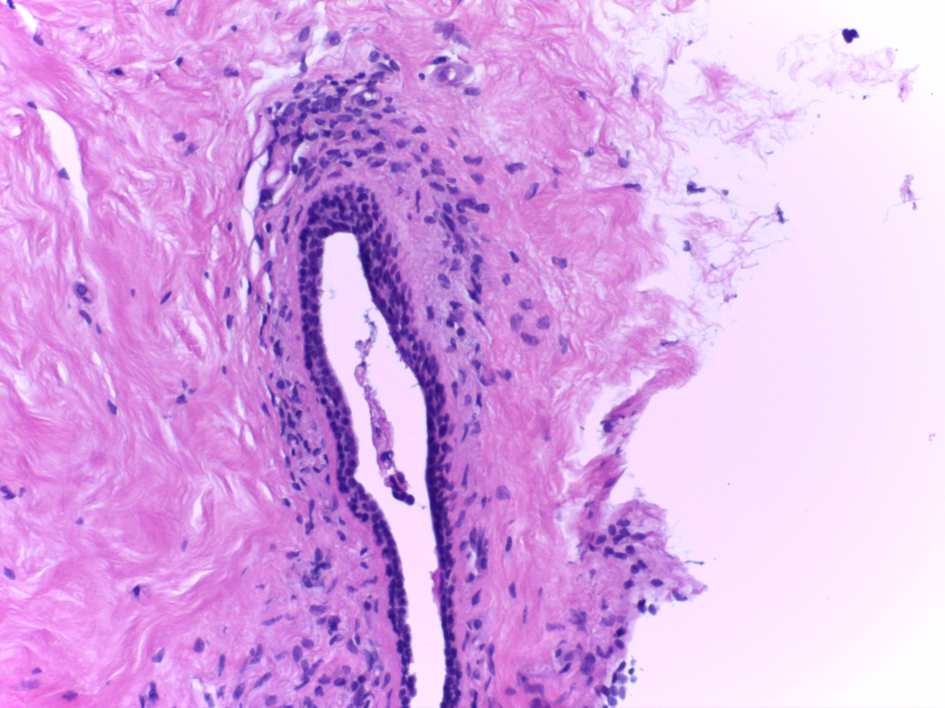
Normal

Slide 9
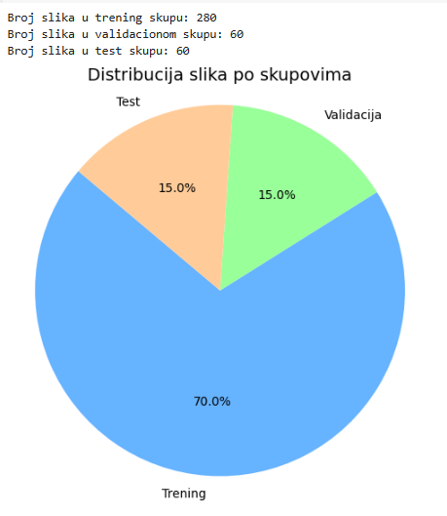
Podjela dataseta
Količina podataka: - 7 GB (za naš model) - 17 GB (ukupan folder)
Rezolucija slika: 2048 x 1536
Klase u datasetu: 1. Benign: 100 slika 2. InSitu: 100 slika 3. Invasive: 100 slika 4. Normal: 100 slika

Slide 10
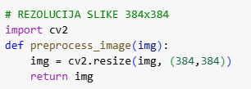
Kod - resize slika

Slide 11
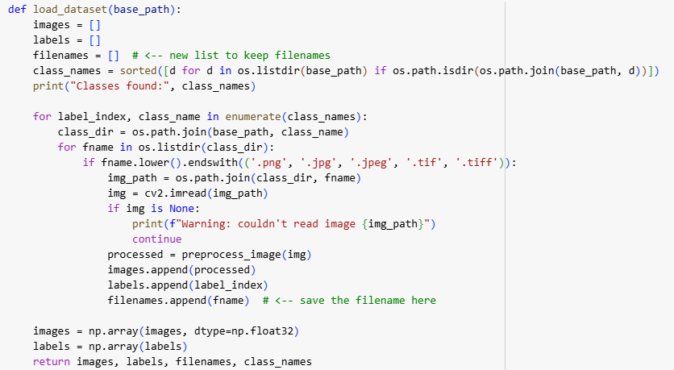
Kod - funkcije za učitavanje dataseta

Slide 12
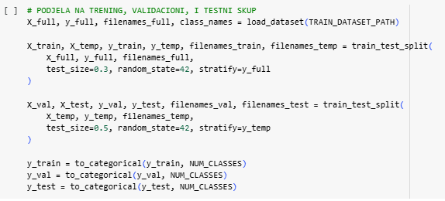
Kod - podjela dataseta

Slide 13
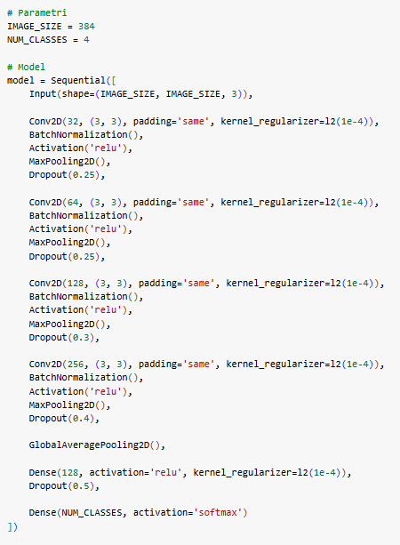
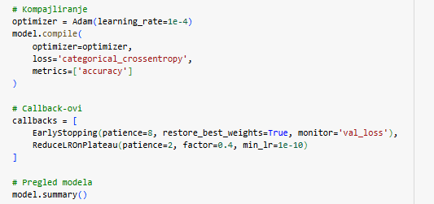
Kod - model

Slide 14
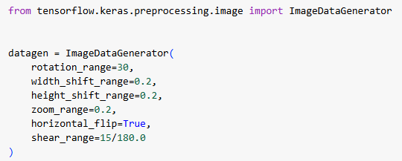
Kod - augmentacija slika

Slide 15
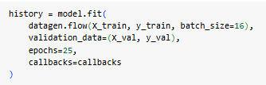
Kod - treniranje modela
Broj epoha: 25
Batch size: 16

Slide 16
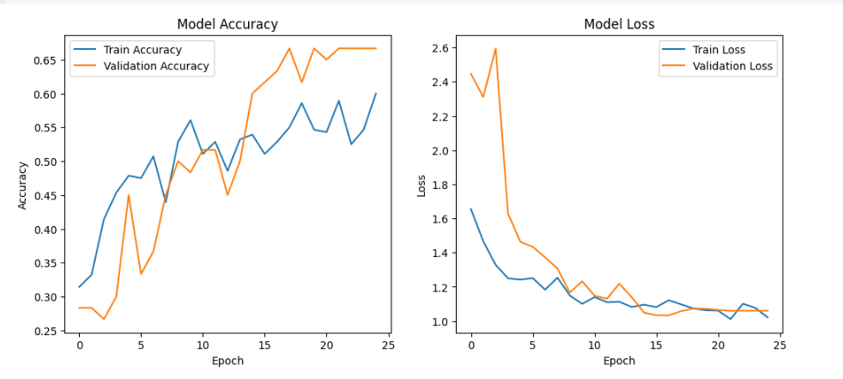
Rezultati

Slide 17
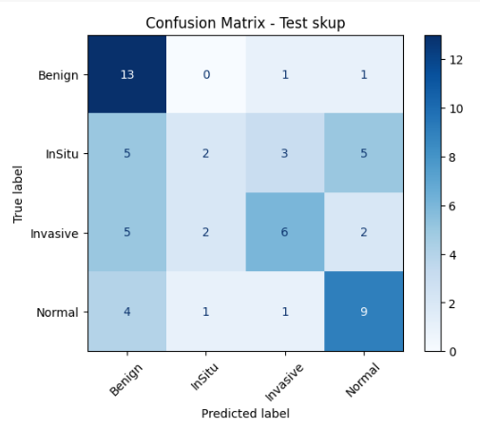
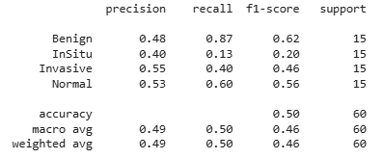
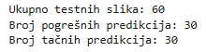
Rezultati

Slide 18
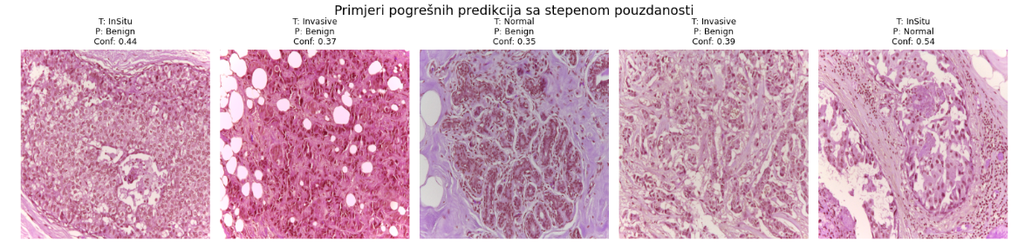
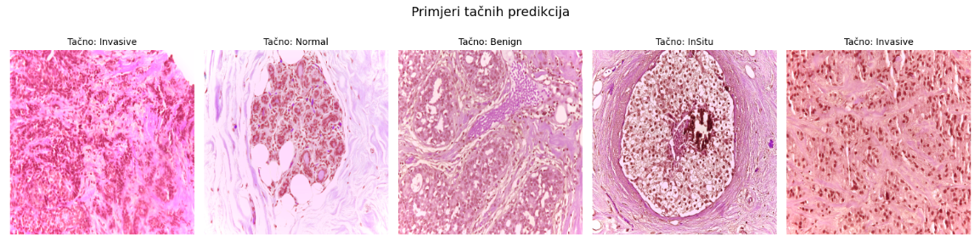
Primjeri predikcija

Slide 19
Problemi sa rezolucijom
Originalne slike: 2048×1536 px
Skaliranje na 128×128 → gubitak važnih podataka
CNN mreže traže manje ulaze (128x128 ili 224x224)
Treniranje na punoj rezoluciji zahtijeva GPU - ograničenje v28 runtime (~3h)

Slide 20
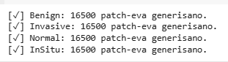
Pokušaj rješenja: Sliding Window
Primijenjena sliding window tehnika
Slike razbijene u patch-eve (~16,500 po klasi)
Čuva lokalne informacije, bolja analiza
Ali: ~3 sata po epohi, što je predugo za naše resurse

Slide 21
Zaključak
Transfer learning s ResNet, DenseNet, EfficientNet
Fokus na informativne patch-eve
Koristiti adaptivne arhitekture (npr. RANet)
Povećanje količine podataka, semi-supervised metode
Model je koristan u edukativne svrhe
Nije primjenjiv u realnim scenarijima bez naprednih pristupa

Slide 22
HVALA NA PAŽNJI!

